Slide 1

Livro de Daniel
Capítulo. 5

Slide 2
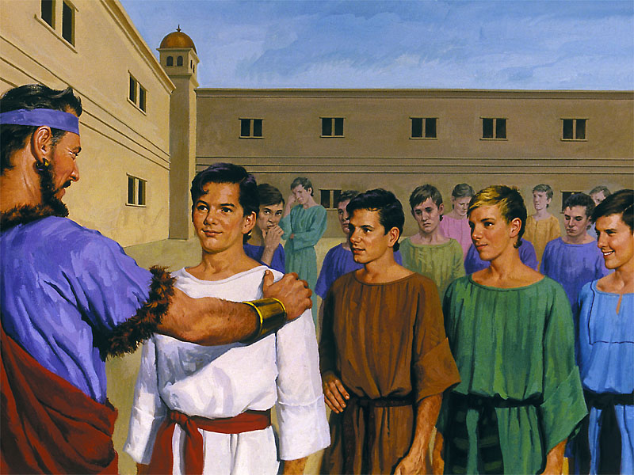
Daniel 1
Rapazes Saudáveis
Alimentação Natural

Slide 3
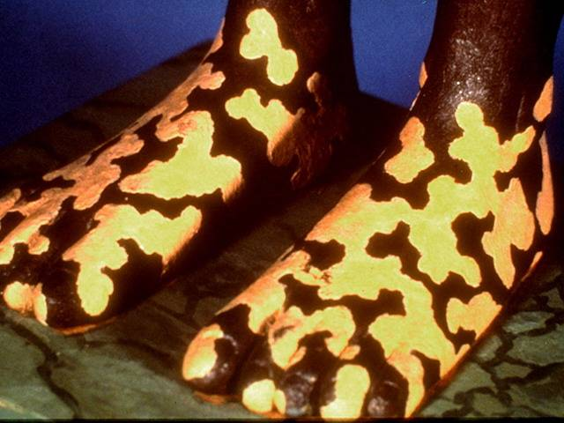
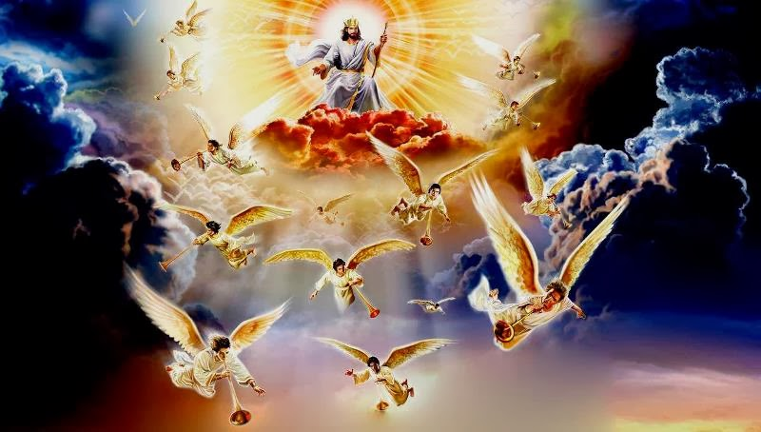
Daniel 2
Verso 44 - “Mas, nos dias destes reis, o Deus do céu suscitará um reino que não será jamais destruído; este reino não passará a outro povo; esmiuçará e consumirá todos estes reinos, mas ele mesmo subsistirá para sempre,”

Slide 4
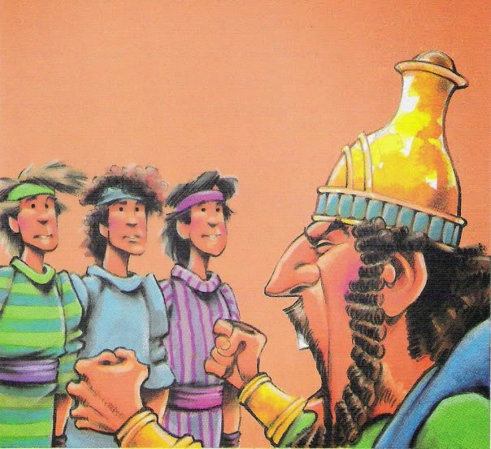
Daniel 3
Deus DEVE ser O PRIMEIRO em nossa vida

Slide 5
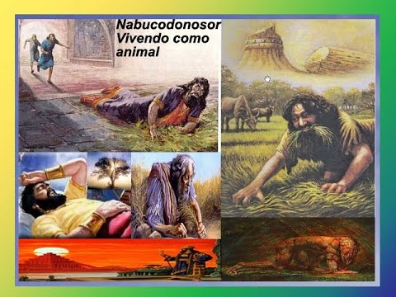
Daniel 4
THE END

Slide 6
Daniel 5
Versos 1

Slide 7
1 O rei Belsazar deu um grande banquete a mil dos seus grandes e bebeu vinho na presença dos mil.

Slide 8
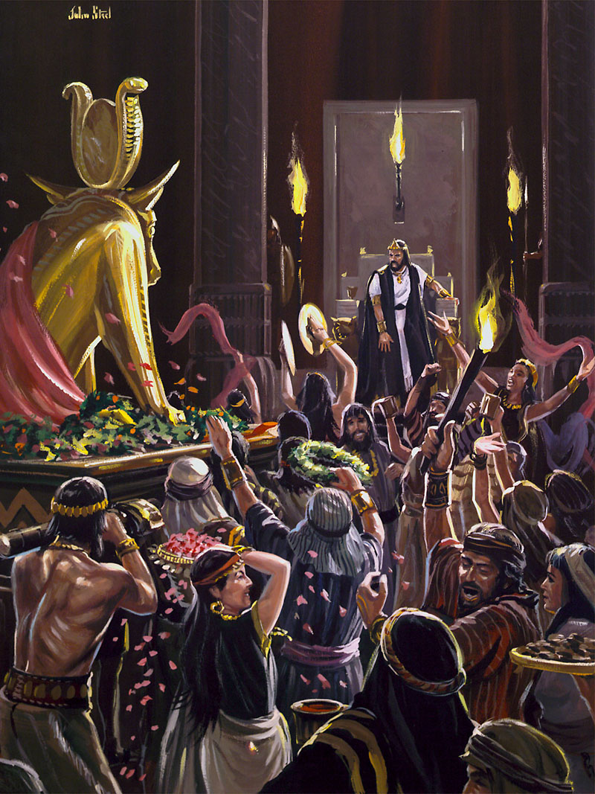
Belsazar – em acadiano Bel-sarra-usur, significa `Bel proteja o rei`. Belsazar era o filho de Nabonido, em acadiano Nabu-naid, o último rei do Império Neobabilônico.
Ele ficou como co-regente na babilônia enquanto seu pai, Nabonido residia em Tema, na Arábia Ocidental.

Slide 9
Conforme evidencias bíblicas e arqueológicas os reis de Babilônia foram:
Assassinado por conspiradores, que colocaram Nabonido no trono
1.Nabopolassar
2.Nabucodonosor
3.Evilmerodaque, filho
filha
Filha (as)
7.Belsazar
5.Labashi-Marduque
6. Nabonido, genro
4.Neriglissar, genro
Assassinado por Neriglissar, genro
Nitocris
Rainha Mãe
Os registros históricos dizem que Nabucodonosor tinha uma filha que foi casada com Nabonido e deu a luz a Belzasar.
(Pr.M.Finley, RMD,p. 62)
Viveu mais quatro anos, foi substituído pelo seu filho

Slide 10
Declínio de Babilônia
Belsazar não se encontrava numa situação adequada para comemorar, pois as forças do império medo-persa mantinham a cidade cercada.
Sipar, a poucos quilômetros ao norte, caíra nas mãos do inimigo.
O Pai de Belsazar, já havia sido capturado.

Slide 11
Daniel 5
Versos 2

Slide 12
2 Enquanto Belsazar bebia e apreciava o vinho, mandou trazer os utensílios de ouro e de prata que Nabucodonosor, seu pai, tirara do templo, que estava em Jerusalém, para que neles bebessem o rei e os seus grandes, as suas mulheres e concubinas.
Belsazar misturou o sagrado com o profano ao ordenar que fossem trazidos os“candelabros e os utensílios de ouro”.

Slide 13
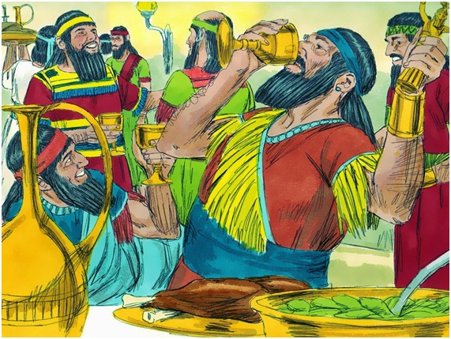

Slide 14
Todas as atrações que a riqueza e o poder podem proporcionar, acrescentavam esplendor à cena. Belas mulheres com seus encantos estavam entre os hóspedes em atendimento ao banquete real. Homens de talento e educação estavam presentes. Príncipes e estadistas bebiam vinho como água, e se aviltavam sob sua enlouquecedora influência. PP-E.G.W.

Slide 15
"Todos os utensílios de ouro e de prata foram cinco mil e quatrocentos; todos estes levou Sesbazar, quando os do cativeiro subiram de Babilônia para Jerusalém." (Esdras 1:11)

Slide 16
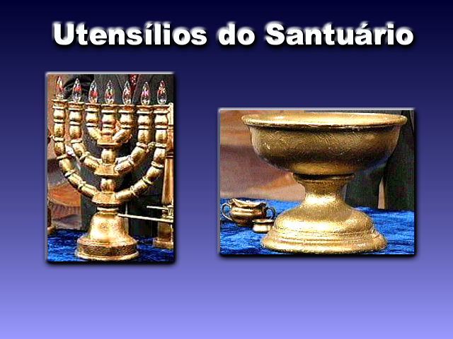
Os vasos eram para uso exclusivo nas cerimônias religiosas, e Belsazar sabia disso.
Ele voltou as costas para Deus e escolheu correr para o lado errado na vida. Correu para longe de Deus. Resolveu brincar com coisa séria.

Slide 17
Daniel 5
Verso 3 e 4

Slide 18
3 Então, trouxeram os utensílios de ouro, que foram tirados do templo da Casa de Deus que estava em Jerusalém, e beberam neles o rei, os seus grandes e as suas mulheres e concubinas.
4 Beberam o vinho e deram louvores aos deuses:
de ouro, de prata, de bronze, de ferro, de madeira e de pedra.

Slide 19
Salmo 115
4 Prata e ouro são os ídolos deles, obra das mãos de homens.
5 Têm boca e não falam; têm olhos e não vêem;
6 têm ouvidos e não ouvem; têm nariz e não cheiram.
7 Suas mãos não apalpam; seus pés não andam; som nenhum lhes sai da garganta.
8 Tornem-se semelhantes a eles os que os fazem e quantos neles confiam.

Slide 20
Daniel 5
Versos 5

Slide 21
5 No mesmo instante, apareceram uns dedos de mão de homem e escreviam, defronte do candeeiro, na caiadura da parede do palácio real; e o rei via os dedos que estavam escrevendo.
LETRAS DE FOGO VIVO

Slide 22
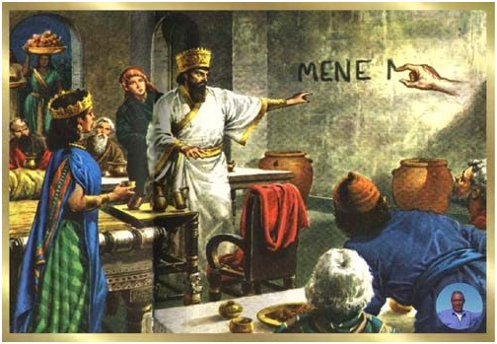

Slide 23
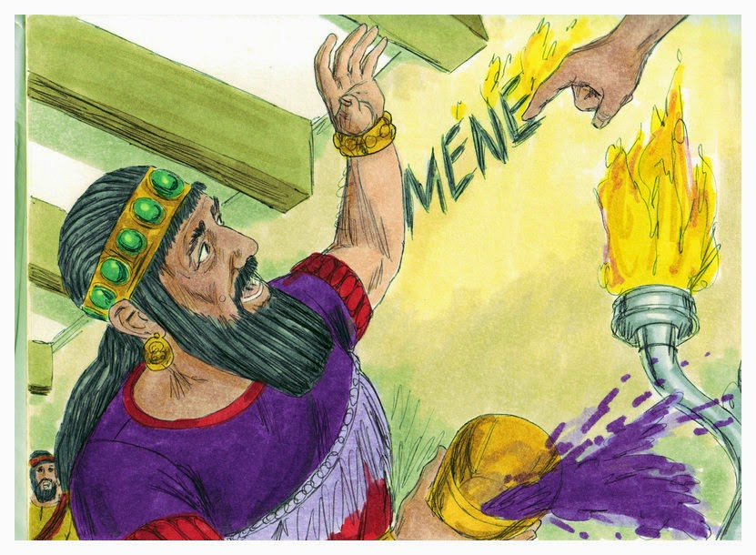

Slide 24
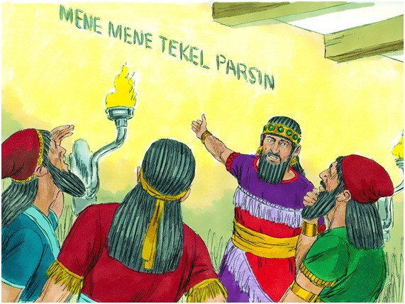

Slide 25
Daniel 5
Versos 6

Slide 26
6 Então,
se mudou o semblante do rei,
e os seus pensamentos o turbaram;
as juntas dos seus lombos se relaxaram,
e os seus joelhos batiam um no outro.

Slide 27
Ele perdeu o controle muscular, e seus joelhos batiam um no outro.
Uma reação neurológica comum de temor é o tremor das pernas, bem como a perda do controle muscular.
Essa reação é espontânea e difícil de controlar.
Grande Susto

Slide 28
Daniel 5
Verso 7 a 9

Slide 29
7 O rei ordenou, em voz alta,
que se introduzissem os encantadores, os caldeus e os feiticeiros; falou o rei e disse aos sábios da Babilônia: Qualquer que ler esta escritura e me declarar a sua interpretação será vestido de púrpura, trará uma cadeia de ouro ao pescoço e
será o terceiro no meu reino.
8 Então, entraram todos os sábios do rei; mas não puderam ler a escritura, nem fazer saber ao rei a sua interpretação.
9 Com isto, se perturbou muito o rei Belsazar, e mudou-se-lhe o semblante; e os seus grandes estavam sobressaltados.

Slide 30
Daniel 5
Verso 10 a 12

Slide 31
10 A rainha-mãe, por causa do que havia acontecido ao rei e aos seus grandes, entrou na casa do banquete e disse: Ó rei, vive eternamente! Não te turbem os teus pensamentos, nem se mude o teu semblante.
11 Há no teu reino um homem que tem o espírito dos deuses santos; nos dias de teu pai, se achou nele luz, e inteligência, e sabedoria como a sabedoria dos deuses; teu pai, o rei Nabucodonosor, sim, teu pai, ó rei, o constituiu chefe dos magos, dos encantadores, dos caldeus e dos feiticeiros,
12 porquanto espírito excelente, conhecimento e inteligência, interpretação de sonhos, declaração de enigmas e solução de casos difíceis se acharam neste Daniel, a quem o rei pusera o nome de Beltessazar; chame-se, pois, a Daniel, e ele dará a interpretação.

Slide 32
Quem era “A rainha”?
Alguns registros históricos dizem que Nabucodonosor tinha uma filha casada com Nabonido que deu à luz a Belsazar. Os estudiosos, contudo, estão divididos sobre se a rainha era a mãe de Belsazar ou sua avó, a esposa de Nabucodonosor.
Seu nome era Nitocris

Slide 33
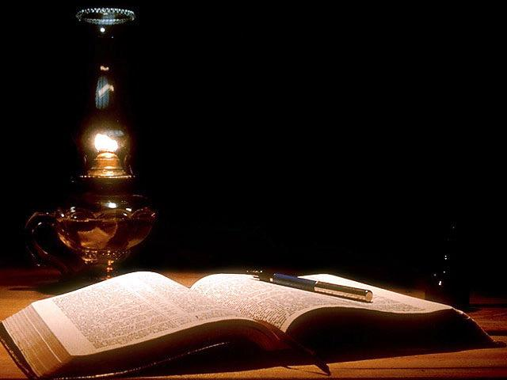
5:2 Havendo Belsazar provado o vinho, mandou trazer os vasos de ouro e de prata, que Nabucodonosor, seu pai, tinha tirado do templo que estava em Jerusalém, para que bebessem neles o rei, os seus príncipes, as suas mulheres e concubinas.
Nabucodonosor, seu pai
No antigo testamento a palavra pai, não significa necessariamente pai consangüíneo.
Pode significar avô, antepassado.
Pode também indicar relação de caráter, antes que relação consangüínea.
Jesus foi identificado como filho de Davi.

Slide 34
Daniel 5
Versos 13 a 16

Slide 35
13 Então, Daniel foi introduzido à presença do rei.
Falou o rei e disse a Daniel: És tu aquele Daniel, dos cativos de Judá, que o rei, meu pai, trouxe de Judá?
14 Tenho ouvido dizer a teu respeito que o espírito dos deuses está em ti, e que em ti se acham luz, inteligência e excelente sabedoria.
15 Acabam de ser introduzidos à minha presença os sábios e os encantadores, para lerem esta escritura e me fazerem saber a sua interpretação; mas não puderam dar a interpretação destas palavras.
16 Eu, porém, tenho ouvido dizer de ti que podes dar interpretações e solucionar casos difíceis; agora, se puderes ler esta escritura e fazer-me saber a sua interpretação, serás vestido de púrpura, terás cadeia de ouro ao pescoço e serás o terceiro no meu reino.
Belsazar demonstrou não estar totalmente convencido do talento de Daniel.

Slide 36
Daniel não fora convidado para a festa.
Tenho certeza de que: Ele não se sentiria confortável ali, e faria com que todos se sentissem incomodados.

Slide 37
Daniel chegou na Babilôniaem 605 a.C.
Em 538 a.C. Daniel com +/- uns 80 a 85 anos
Viveu 70 anos em Babilônia
Daniel conhecia as profecias de Isaías, Jeremias e Ezequiel, e sabia tudo o que iria acontecer em Babilônia.
Daniel já estava idoso, respeitado e se manteve ausente do palácio por mais de 20 anos, desde a morte de Nabucodonosor.

Slide 38
Daniel 5
Versos 17 a 21

Slide 39
17 Então, respondeu Daniel e disse na presença do rei: Os teus presentes fiquem contigo, e dá os teus prêmios a outrem; todavia, lerei ao rei a escritura e lhe farei saber a interpretação.
18 Ó rei! Deus, o Altíssimo, deu a Nabucodonosor, teu pai, o reino e grandeza, glória e majestade.
19 Por causa da grandeza que lhe deu, povos, nações e homens de todas as línguas tremiam e temiam diante dele; matava a quem queria e a quem queria deixava com vida; a quem queria exaltava e a quem queria abatia.
20 Quando, porém, o seu coração se elevou, e o seu espírito se tornou soberbo e arrogante, foi derribado do seu trono real, e passou dele a sua glória.
21 Foi expulso dentre os filhos dos homens, o seu coração foi feito semelhante ao dos animais, e a sua morada foi com os jumentos monteses; deram-lhe a comer erva como aos bois, e do orvalho do céu foi molhado o seu corpo, até que conheceu que Deus, o Altíssimo, tem domínio sobre o reino dos homens e a quem quer constitui sobre ele.
Recapitulando a história de Nabucodonosor

Slide 40
Daniel era um homem que fazia diferença.

Slide 41
Daniel 5
Versos 22 a 24

Slide 42
22 Tu, Belsazar, que és seu filho, não humilhaste o teu coração, ainda que sabias tudo isto.
23 E te levantaste contra o Senhor do céu, pois foram trazidos os utensílios da casa dele perante ti, e tu, e os teus grandes, e as tuas mulheres, e as tuas concubinas bebestes vinho neles; além disso, deste louvores aos deuses de prata, de ouro, de bronze, de ferro, de madeira e de pedra, que não vêem, não ouvem, nem sabem; mas a Deus, em cuja mão está a tua vida e todos os teus caminhos, a ele não glorificaste.
24 Então, da parte dele foi enviada aquela mão que traçou esta escritura.

Slide 43
Belsazar, por outro lado, escolheu deliberadamente desafiar a lei e a autoridade de Deus e recusou humilhar-se. Seu pecado, então, era grande, e o juízo, iminente.
Por que Belsazar aceitou tão mansamente as palavras de Daniel, as quais poderiam ser consideradas traição pelos que o rodeavam?
A resposta é simples: o“terror de Deus” (Gênesis 35:5) estava sobre todos.
Quando um profeta de Deus toma conta da situação, como fez Daniel naquela ocasião, não há poder capaz de causar dano, ou de fazer oposição à sua mensagem.

Slide 44
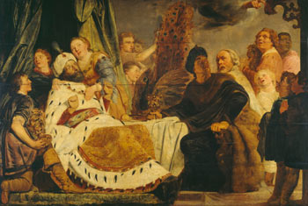
O pecado de Belzasar não foi a ignorância.
Nabucodonosor havia registrado a experiência que tornou seu orgulho em humildade.
Os registros estavam nos arquivos do império, com o propósito de evitar que seus sucessores repetissem o mesmo erro.

Slide 45
Daniel 5
Versos 25 a 28

Slide 46
25 Esta, pois, é a escritura que se traçou: MENE, MENE, TEQUEL e PARSIM.
26 Esta é a interpretação daquilo:
MENE: Contou Deus o teu reino e deu cabo dele.
27 TEQUEL: Pesado foste na balança e achado em falta.
28 PERES: Dividido foi o teu reino e dado aos medos e aos persas.

Slide 47
Em aramaico, a inscrição consistia em uma série de quatro palavras.
O aramaico, assim como o hebraico, era escrito só com consoantes.
As palavras a serem lidas dependiam das vogais que fossem acrescentadas.
Para os sábios, as letras: M N M N - T Q L - P R S M não faziam sentido.
Daniel acrescentou as vogais e leu em voz alta:
M N M N = Me Ne Me Ne
T Q L = Te Que L
P R S M = Pa R S i M
interpretação:“contado, contado, pesado e dividido”.
(“Parsim” é o plural de “peres” e pode ser entendido: no singular como “dividido” e no plural como equivalente à pronúncia de “persas”.
A repetição da primeira palavra é uma ênfase solene, como as palavras de Jesus:“em verdade, em verdade” no Novo Testamento (João 3:11; 5:24).

Slide 48
Daniel 5
Verso 29

Slide 49
29 Então, mandou Belsazar que vestissem Daniel de púrpura, e lhe pusessem cadeia de ouro ao pescoço, e proclamassem que passaria a ser o terceiro no governo do seu reino.

Slide 50
Daniel 5
Versos 30 e 31

Slide 51
30 Naquela mesma noite, foi morto Belsazar, rei dos caldeus.
31 E Dario, o medo, com cerca de sessenta e dois anos, se apoderou do reino.

Slide 52
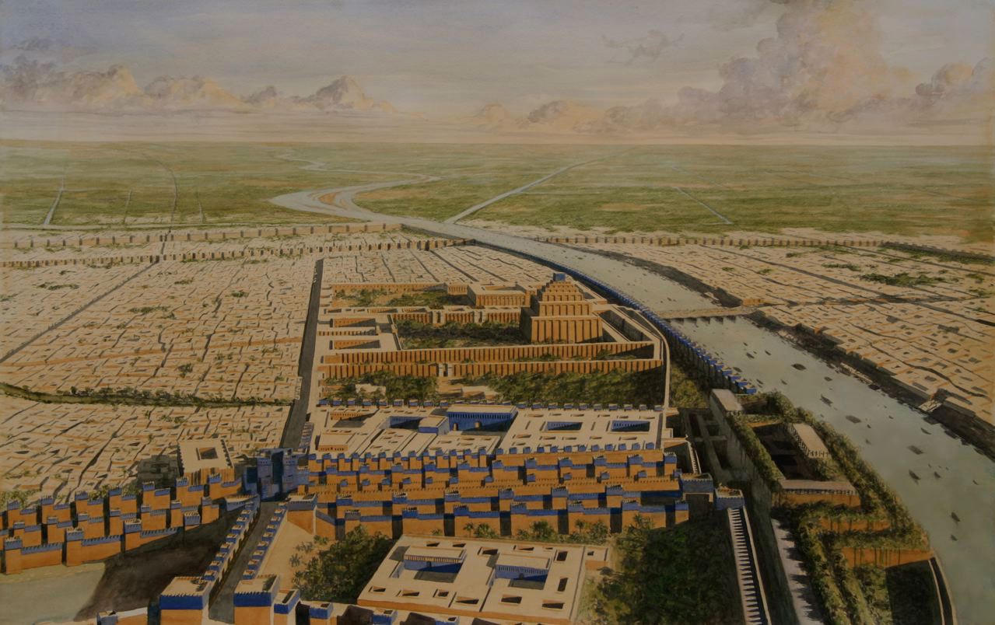

Slide 53

Seus portões elevavam-se bem acima no nível do chão; seus armazéns estavam abarrotados de alimentos, e o rio Eufrates e os seus canais, fluíam pelo meio da cidade, provendo abundante suprimento de água.

Slide 54
A história confirma que os babilônios estavam participando de uma grande festa quando os exércitos de Ciro atacaram a cidade, e, pegos totalmente de surpresa, foram incapazes de defender a cidade.
Ciro pôde entrar em Babilônia sem qualquer batalha.
A gloriosa cabeça de ouro da profecia de Daniel 2 teve um fim sem glória e desprezível.

Slide 55
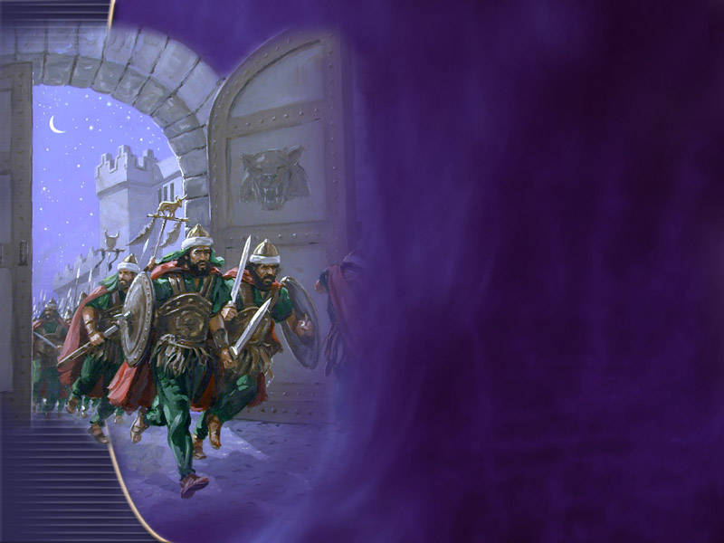
Enquanto Belsazar e seus convidados cambaleavam embriagados, algo estava acontecendo do lado de fora da cidade.
Dario, o medo, sob o manto da escuridão, iniciava o plano para a invasão de Babilônia com seu exército.

Slide 56
Essa seria a conquista final na campanha que os medos e persas empreenderam por algum tempo. Além disso, o comandante supremo, Ciro o grande, estava conquistando mais e mais territórios babilônicos.

Slide 57
Normalmente o rio Eufrates apresentava baixo fluxo em Outubro.
Historiadores informam que naquela noite do banquete fatídico, Ciro reduziu ainda mais o volume do rio, desviando temporariamente o seu curso.
Soldados penetraram por debaixo do muro em águas que não lhes atingiam mais que os joelhos. Descobriram que os portões do rio ainda se achavam abertos, ganharam acesso às ruas e mataram os guardas que de nada suspeitavam.
Exatamente como predissera a profecia, a cabeça de ouro cedera lugar ao peito e braços de prata.

Slide 58
Como Babilônia este mundo está chegando ao fim. Os juízos de Deus logo se abaterão sobre este planeta impenitente, e o mundo viverá sua última noite. Alguns pedirão um pouco mais de tempo, mas não poderão ser atendidos. A Babilônia moderna terá a mesma sorte que teve a antiga cidade, e todos que recusarem sair dela serão destruídos também.

Slide 59
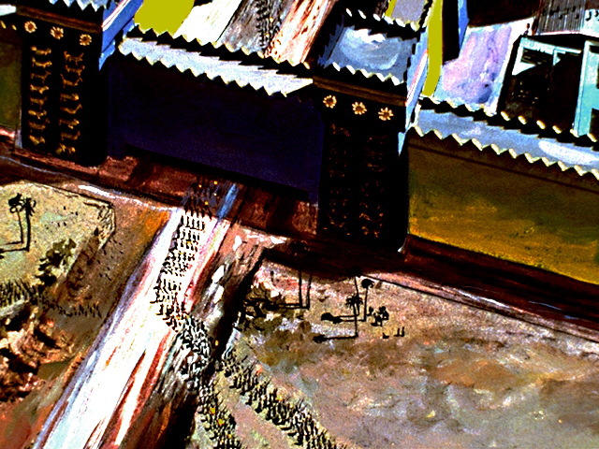
5:30 Naquela noite foi morto Belsazar, rei dos caldeus.
Na mesma noite da festa, os medos sitiaram Babilônia e reduziram o nível das águas de um canal do Rio Eufrates, interrompendo seu fluxo por uma barreira que haviam cavado silenciosamente...

Slide 60
Os soldados de Dario caminharam pelo leito do canal, passando sob os muros da cidade e espalhando-se pelas ruas.

Slide 61
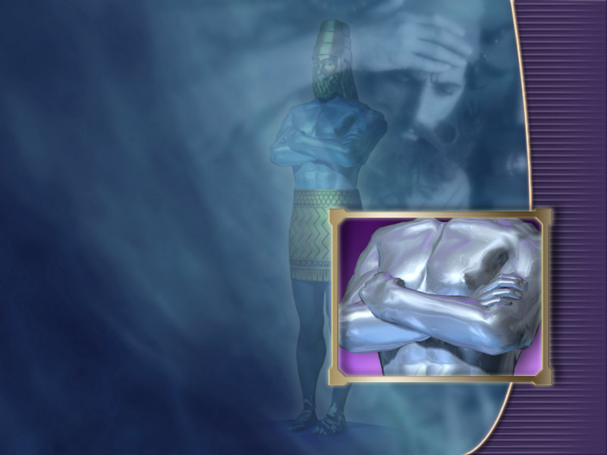
Rapidamente eles dominaram os guardas e a Medo-Pérsia substituiu Babilônia como o próximo império mundial. Isso aconteceu justamente como delineado na profecia de Daniel capítulo dois. A cabeça de ouro deu lugar ao peito e braços de prata.

Slide 62
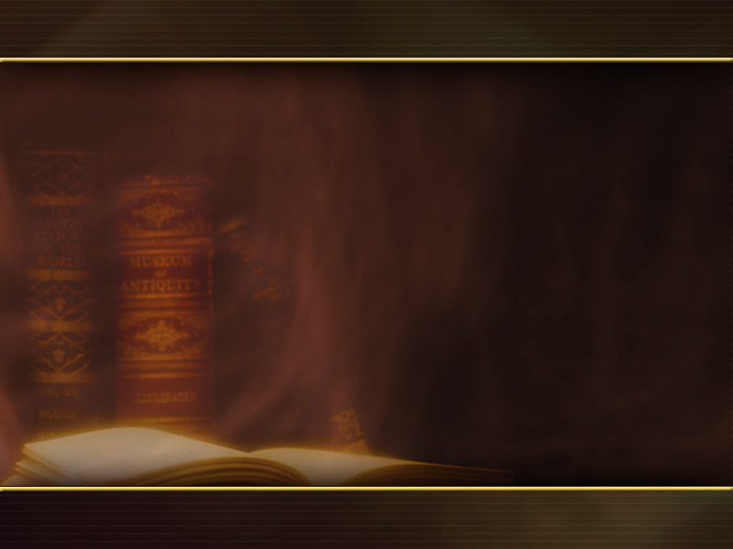
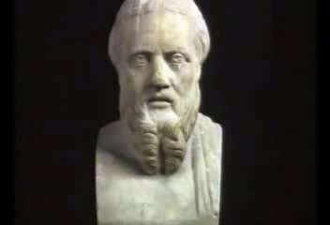
Historiadores, como Heródoto e Xenofonte declaram que os Babilônios estavam participando de uma grande festa quando os exércitos da Medo-Persa atacaram a cidade, e pegos totalmente de surpresas, foram incapazes de defender a cidade. As forças de Ciro entrarão em Babilônia sem qualquer batalha.

Slide 63
Enquanto a festa continuava, tropas persas estavam rio acima, desviando o curso do rio Eufrates.
O rio fluía por baixo dos portões maciços e entrava na cidade, e os persas cavaram canais que redirecionou o rio para seu velho leito, ficando mais baixo, permitindo que os medos persas entrassem por baixo dos portões e entrassem na Babilônia.

Slide 64
"E os que escaparam da espada levou para Babilônia; e fizeram-se servos dele e de seus filhos, até ao tempo do reino da Pérsia."
(II Crônicas 36:20)

Slide 65
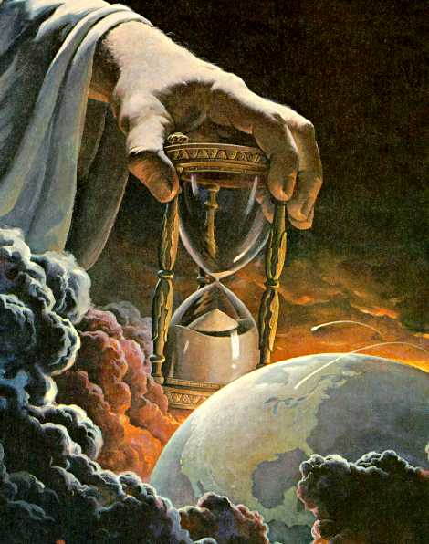
Que Deus nos abençoe, para que tomemos, diariamente a decisão, de está em paz com Ele.

Slide 66
Nesta história aprendemos que ninguém zomba de DEUS. Sua soberania jamais poderá ser questionada por simples mortais. Na onisciência divina os fatos futuros, presentes e passados são do inteiro conhecimento de DEUS. A queda do Império Babilônico havia sido profetizado pelo profeta Isaías,pelo menos uns 150 anos antes de acontecer
(Is 14.3-5; 47.1,5).
O profeta Jeremias também profetizou sobre tudo o que aconteceria com Israel e as invasões de Jerusalém e Judá, bem como anunciou a destruição da Babilônia
(Jr 50.2; 51.53,58).

Slide 67
"E Babilônia, o ornamento dos reinos, a glória e a soberba dos caldeus, será como Sodoma e Gomorra, quando Deus as transtornou." (Isaías 13:19)
"Porque me levantarei contra eles, diz o SENHOR dos Exércitos, e extirparei de Babilônia o nome, e os sobreviventes, o filho e o neto, diz o SENHOR." (Isaías 14:22)
"Então proferirás este provérbio contra o rei de Babilônia, e dirás: Como já cessou o opressor, como já cessou a cidade dourada!" (Isaías 14:4)

Slide 68
"Acontecerá, porém, que, quando se cumprirem os setenta anos, visitarei o rei de Babilônia, e esta nação, diz o SENHOR, castigando a sua iniqüidade, e a da terra dos caldeus; farei deles ruínas perpétuas." (Jeremias 25:12)
"Assim fala o SENHOR dos Exércitos, o Deus de Israel, dizendo: Eu quebrei o jugo do rei de Babilônia." (Jeremias 28:2)
"Depois de passados dois anos completos, eu tornarei a trazer a este lugar todos os utensílios da casa do SENHOR, que deste lugar tomou Nabucodonosor, rei de Babilônia, levando-os a Babilônia.“
(Jeremias 28:3)

Slide 69
"Anunciai entre as nações; e fazei ouvir, e arvorai um estandarte, fazei ouvir, não encubrais; dizei: Tomada está Babilônia, confundido está Bel, espatifado está Merodaque, confundidos estão os seus ídolos, e quebradas estão as suas imagens." (Jeremias 50:2)
"Porque eis que eu suscitarei e farei subir contra a Babilônia uma congregação de grandes nações da terra do norte, e se prepararão contra ela; dali será tomada; as suas flechas serão como as de valente herói, nenhuma tornará sem efeito." (Jeremias 50:9)
"Ordenai-vos contra Babilônia ao redor, todos os que armais arcos; atirai-lhe, não poupeis as flechas, porque pecou contra o SENHOR." (Jeremias 50:14)

Slide 70
Isaías 21:9
Eis agora vem uma tropa de homens, cavaleiros de dois a dois. Então, ergueu ele a voz e disse: Caiu, caiu Babilônia; e todas as imagens de escultura dos seus deuses jazem despedaçadas por terra.
Apocalipse 14:8
Seguiu-se outro anjo, o segundo, dizendo: Caiu, caiu a grande Babilônia que tem dado a beber a todas as nações do vinho da fúria da sua prostituição.

Slide 71
Apocalipse 18:2 a 5
2 Então, exclamou com potente voz, dizendo: Caiu! Caiu a grande Babilônia e se tornou morada de demônios, covil de toda espécie de espírito imundo e esconderijo de todo gênero de ave imunda e detestável,
3 pois todas as nações têm bebido do vinho do furor da sua prostituição. Com ela se prostituíram os reis da terra. Também os mercadores da terra se enriqueceram à custa da sua luxúria.
4 Ouvi outra voz do céu, dizendo: Retirai-vos dela, povo meu, para não serdes cúmplices em seus pecados e para não participardes dos seus flagelos;
5 porque os seus pecados se acumularam até ao céu, e Deus se lembrou dos atos iníquos que ela praticou.

Slide 72
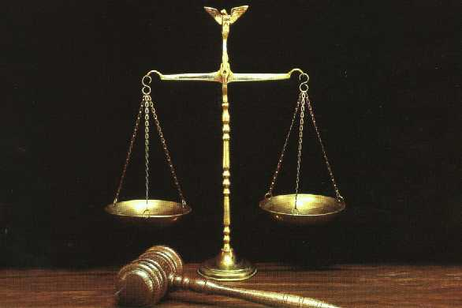
THE END
Se a nossa vida, como a de Belsazar, fosse colocada em uma balança (nossa vida em um prato e a lei de Deus no outro), teríamos um resultado melhor?

Slide 73
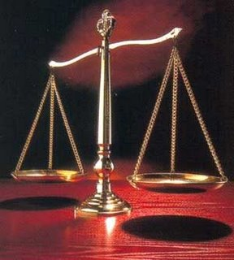
Hoje, Como está sua vida com Deus?
Você está em paz com Ele?

Slide 74
5:27 TEQUEL: Pesado foste na balança, e foste achado em falta.
achado em falta
Estas terríveis palavras de destruição ‘achado em falta’ condenam todos os que, como Belsazar, negligenciam as suas oportunidades dadas por Deus. No juízo investigativo agora em andamento,...as pessoas serão pesadas na balança para ver se seu caráter moral e estado espiritual correspondem aos benefícios e bênçãos que Deus lhes conferiu. SDA Commentary, vol 4, p. 805.

Slide 75
O SEGREDO DO SUCESSO
“Estamos com Deus para o que der e vier”

Slide 76
THE END

Slide 77
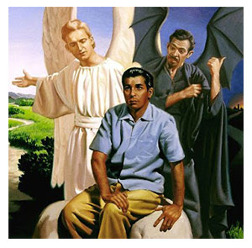

Slide 78
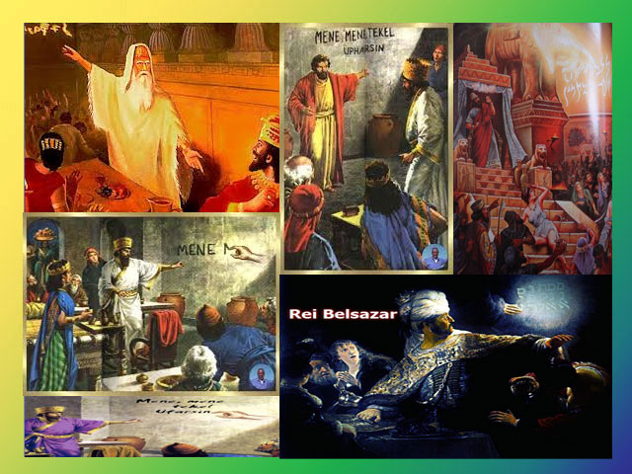

Slide 79
O fim repentino do Império Babilônico (5.30,31). Belsazar não escapou do juízo de DEUS pela sua profanação. Enquanto ele fazia sua festa blasfema, os exércitos medos-persas cercaram a cidade da Babilônia. Havia um sentimento de segurança dos habitantes da cidade porque ela tinha fortificações que pareciam impenetráveis. Seus muros eram altos e largos e todos se sentiam seguros. Porém, a estupidez e displicência de Belsazar o fizeram descuidar-se da segurança da cidade, quando Ciro (Dario?), o persa, conduzia seus exércitos para cavarem canais aos lados do rio Eufrates afim de que as águas do rio fossem desviadas. As águas desviadas foram represadas e canalizadas deixando seco o leito do rio. Por esses canais, os exércitos medos-persas caminharam e tomaram de surpresa a cidade que não ofereceu qualquer resistência. Os exércitos invasores dos medos-persas, aliados, desarmaram os soldados da segurança da cidade naquela noite e não foi difícil tomar o reino. Dario, o medo, tomou o reino naquela noite fatídica para Belsazar e seus grandes.

